Slide 1
ИГРА
«РАССТАВЬ СЛОГИ ПО ПОРЯДКУ»

Slide 2
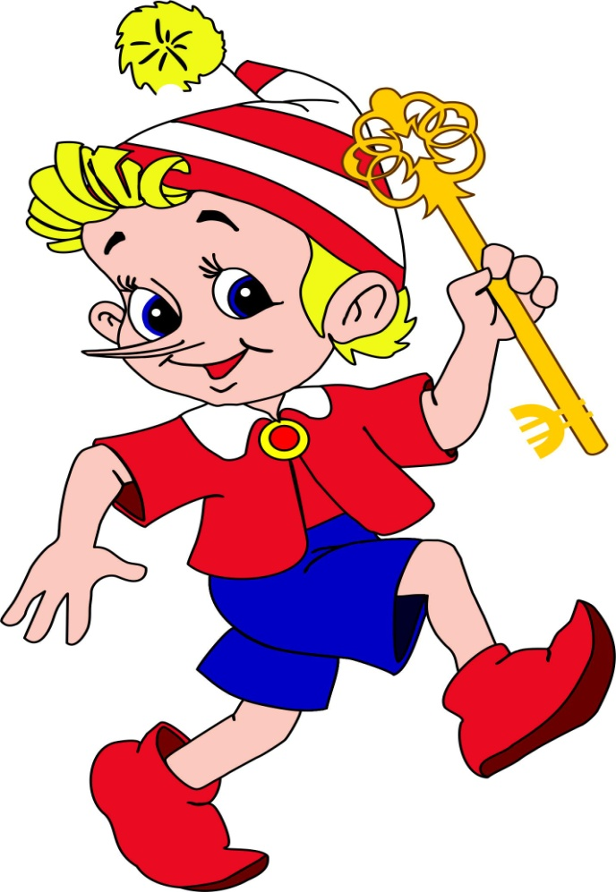
ТИ
НО
БУ
РА

Slide 3
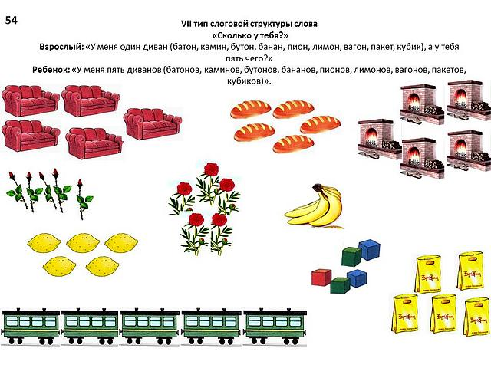
КИ
КУ
БИ

Slide 4
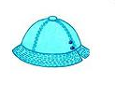
ПА
МА
НА

Slide 5
ВА
НЫ
ДИ

Slide 6
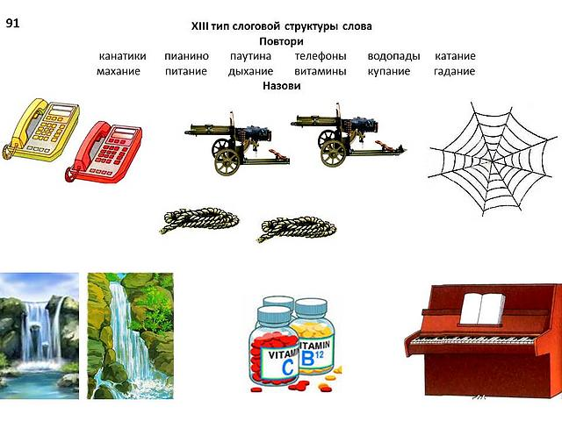
ТИ
У
ПА
НА

Slide 7
МИ
ТА
ВИ
НЫ

